Slide 1
Reserva de Bilhetes
Base de Dados 2016/2017
João Reis
João Gomes
Tiago Fraga
Notes:
Boa tarde,
eu, João Reis, conjunto com João Gomes e Tiago Fraga constituímos o grupo 57 da unidade curricular base de dados.
Como parte da avaliação prática da UC foi-nos encarregue de desenvolver-mos dois tipos de base de dados – uma relacional, trabalhando sobre MySQL e outra orientada a documentos, em MongoDB.
Ao longo desta apresentação abordamos de que modo as concebemos, desde a sua criação aos detalhes existentes.

Slide 2

Base de Dados MySQL
Notes:
Esta apresentação está dividida em duas fases: relacional em NoSQL.
Primordialmente, abordaremos a base de dados relacional, implementada em MySQL.
Optou-se por uma metodologia de design de uma base de dados divide-se em 3 fases: conceptual, lógico e consequentemente físico, em que a DBMS escolhida foi MySQL.

Slide 3

CASO DE ESTUDO
Trainsporte, empresa fundada em 1997, opera atualmente em várias linhas do país
Comunicação entre estações era pobre
Altos volumes de papelada
Consequentes atrasos entre comboios e estagnamento no crescimento da empresa
A pedido a de vários clientes, decidiu-se implementar um serviço online
Notes:
Relativamente ao caso de estudo,
[resumir]
Fundada de 1997, a empresa ferroviária Trainsporte nasceu com o intuito de transportar estudantes de Vila Real às cidades de Braga, Porto e Lisboa devido à falta de meios e condições de transporte para estas grandes cidades de principal destino universitário. Devido à sua grande adesão por parte da comunidade estudantil e não só, o crescimento do negócio foi exponencial e rapidamente chegou a diferentes distritos de Portugal.
No entanto, apesar do imenso sucesso causado, os métodos de operação continuam os mesmos que primordialmente foram estabelecidos:
• Não existe registo de clientes;
• A reserva de bilhetes teria de ser feita obrigatoriamente nas bilheteiras;
• Não existe nenhuma base de dados de horários: são estabelecidos mensalmente na sede e enviados às diferentes estações, comunicando por meio telefónico entre estações os atrasos existentes.
A empresa não acompanhou a evolução tecnológica e pleno 2016 estava a afundar-se em papelada e contantes atrasos entre comboios. O crescimento de clientes estagnou, a comunicação entre estações era pobre e o CEO da empresa, Meireles, facilmente apercebeu-se que estavam a ser vitimas do seu próprio sucesso e que teriam de gastar parte do orçamento anual de modo a evoluir as infraestruturas existentes e lançar um serviço online de modo a festejar os 20 anos da Trainsporte. O serviço online consistia não só numa front-end para clientes reservar bilhetes mas também para uma base de dados de horários, comboios e clientes.
O CEO contratou a famosa empresa portuguesa

Slide 4

VISTAS DE UTILIZADOR
Existe apenas a view do utilizador (comprador)
Ver lista de lugares reservados e respetivas datas;
Ver preço duma reserva efetuada;
Apresentar a lista dos destinos para uma origem;
Ver quantos lugares disponíveis existem numa viagem;
Reservar viagem;
Notes:
Relativamente às views criadas, foi só considerada a vista do utilizador, isto é, um cliente da empresa.
Podiam ter sidas criadas mais views como gestão, onde se poderia ver p.e faturações, destinos mais populares, viagens com pouca aderência
Decidimos não fazer outras inicialmente, uma vez que consideramos a view do cliente a fundamental. Teriamos mudado se tivéssemos tempo, o que acabou por não acontecer.
Portanto, as views do cliente são as seguintes:

Slide 5
DESIGN DO M. CONCEPTUAL
id
nome
Identificação das Entidades
Identificação das Relacionamentos
Identificar e associar atributos com entidades e tipos de relacionamentos
Identificação dos tipos dos atributos
Determinar chaves candidatas, primárias e alternativas
Verificar redundância do modelo
Validar modelo perante transações
e-mail
morada
COMBOIO
UTILIZADOR
lugares
nome
capacidade
NIF
username
hora de chegada
id
id
data reserva
VIAGEM
hora de partida
RESERVA
destino
preço
origem
lugares
Notes:
Usou-se a metodologia presente no livro Database Systems
Após analise em grupo dos requisitos da empresa, chegou-se a acordo relativamente a algumas palavas chave
Mencionar que lugares não iria ser um simples atributo, pode variar

Slide 6
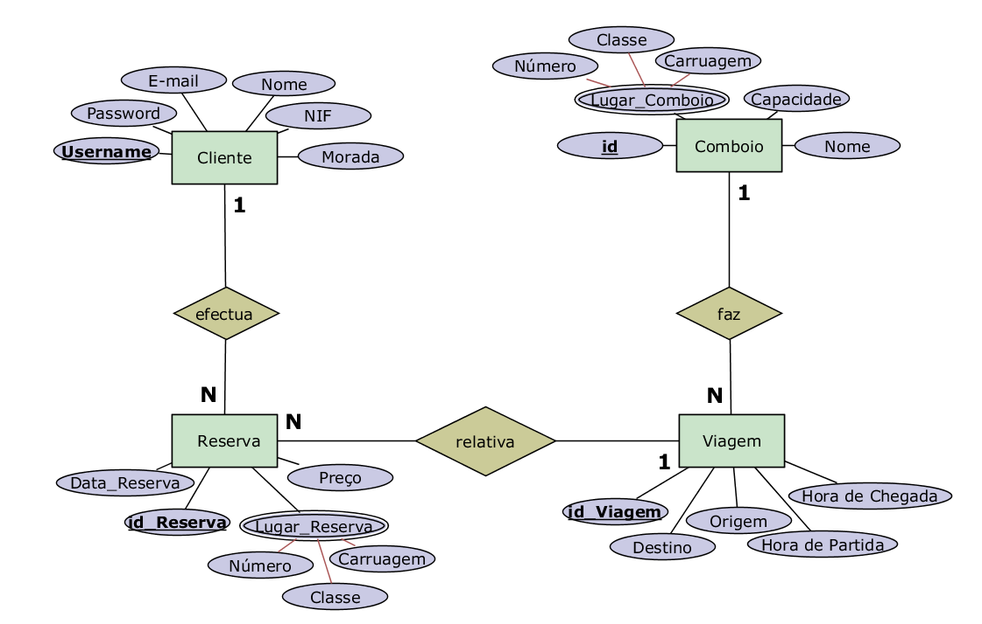
MODELO CONCEPTUAL
Notes:
Explicar modelo relacional.
MENCIONAR que no relatório tem e erro e ambos os lugares Lugar_Comboio e Lugar_Reserva são compostos, com os tais atributos.

Slide 7
DESIGN DO M.LÓGICO
Derivar relações do modelo conceptual
Normalização
Validar relações perante transações
Restrições de Integridade
Notes:
Entidades fortes
Entidades Fracas
Relações 1 para N
Relações 1 para 1 (n existem)
Subclasses e Superclasses
Relações N para N
Relações complexas
Atributos Multivalorados
daqui obtem-se as tabelas lugar_reserva e lugar_comboio
2.
É uma forma de garantir que a BD está livre de certas características indesejáveis (anomalias no insert, update e delete), que poderão levar à perda da integridade de dados
3. Usou-se álgebra relacional para verificar de que maneira se obteria dados das tabelas
4.

Slide 8
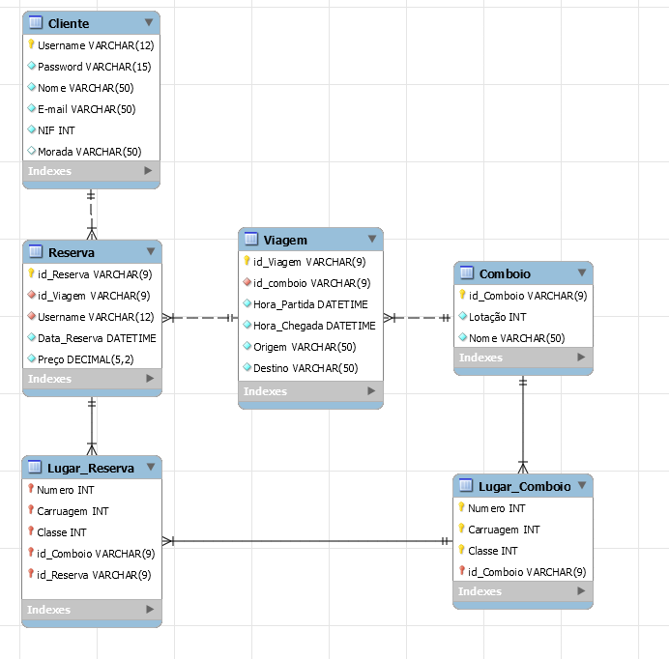
MODELO LÓGICO
Notes:
[explicar]

Slide 9
DESIGN DO M. FÍSICO
Tradução do modelo lógico para físico
Análise de transações/relações
Projeção do espaço ocupado
Construção das Queries em SQL
Notes:
1.
2. Neste ponto proceder-se-á análise de transações/relações do modelo físico de forma a entender de maneira mais exata a atividade nas diferentes tabelas.

Slide 10
MODELO FÍSICO
CREATE TABLE IF NOT EXISTS `reserva_bilhetes`.`Reserva` (
`id_Reserva` VARCHAR(9) NOT NULL,
`id_Viagem` VARCHAR(9) NOT NULL,
`Username` VARCHAR(12) NOT NULL,
`Data_Reserva` DATETIME NOT NULL,
`Preço` DECIMAL(5,2) UNSIGNED NOT NULL,
PRIMARY KEY (`id_Reserva`),
INDEX `Viagem_idx` (`id_Viagem` ASC),
INDEX `Cliente_idx` (`Username` ASC),
CONSTRAINT `Viagem`
FOREIGN KEY (`id_Viagem`)
REFERENCES `reserva_bilhetes`.`Viagem` (`id_Viagem`)
ON DELETE NO ACTION
ON UPDATE NO ACTION,
CONSTRAINT `Cliente`
FOREIGN KEY (`Username`)
REFERENCES `reserva_bilhetes`.`Cliente` (`Username`)
ON DELETE NO ACTION
ON UPDATE NO ACTION)
ENGINE = InnoDB;
Notes:
[explicar]

Slide 11

Base de Dados MongoDB
Notes:
Relativamente à segunda e ultima parte do trabalho aborda-me uma base de dados orientada a documentos, MongoDB.
Embora tenha sido uma tarefa muito mais simples comparativamente à anterior, teve a sua estruturação e planeamento, que irá ser demonstrada a seguir.

Slide 12
CASO DE ESTUDO
De modo a obter o seu bilhete em formato físico, ter-se-ia de passar o código de barras recebido num leitor na estação
Inicialmente era algo muito rápido, mas com o tempo ficou lento
Engenheiros responsáveis concluíram que com o aumento da base de dados, a base de dados perdeu performance
Criou-se uma base de dados MongoDB
Notes:
[ler]
De modo a solucionar o problema, a equipa decidiu migrar os dados relativos aos bilhetes para uma nova base de dados orientada a documentos, MongoDB. Para tal, criou-se um script em Java que conectado à base de dados MySQL, colocava de forma organizada na base de dados MongoDB.
O pedido da administração da empresa, foi também migrada os dados comboios existentes, de modo poder imprimi-los e coloca-los na estação. Posteriormente, também os utilizadores tiveram o mesmo tratamento em caso de necessidade futura.
O problema agora trata-se apenas da estruturação dos documentos que o script colocaria na base de dados MongoDB.

Slide 13
ESTRUTURA
Reserva
Username
Comboio
_id: <id da reserva>
username: <username do comprador>
data_reserva: <data da reserva>
id_comboio: <id co comboio>
preco: <preço do bilhete>
origem: <origem da viagem>
destino: <destino da viagem>
horaPartida: <hora de partida>
horaChegada: <hora de chegada>
lugares: <lista de lugares reservados>
_id: <username>
nome: <nome do utilizador>
password: <password>
email: <correio eletrónico>
nif: <NIF>
morada: <morada>
_id: <id do comboio>
lotação: <lotação máxima>
nome: <nome atribuído ao comboio>
lugares: <lista com lugares disponíveis>
Notes:
No que toca à estrutura das reservas, optou-se por juntar a informação de várias tabelas da base de dados MySQL.
Como é possível observar na figura, concilia-se em cada documento da coleção reservas três tabelas existentes na BDMySQL: Reserva, Lugar_Reserva, Viagem
Relativamente à coleção utilizadores, trata-se apenas duma migração direta dos dados de MySQL, isto é, todos elementos de uma tabela irão fazer parte de um documento.
Finalmente, relativamente à coleção Comboios, trata-se de duas combinações de tabelas MySQL, Comboio e Lugar_Comboio.

Slide 14

MIGRAÇÃO
Notes:
De modo a proceder à migração de dados, criou-se um script com a simples função de recolher os dados presentes na base de dados MySQL e coloca-la numa MongoDB.
A tabela acima representada dá uma noção superficial do algoritmo do script criado. Partindo para uma forma mais detalhada do seu funcionamento, divide-se em três etapas:
Recolher dados da base de dados MySQL
Inicialmente estabelece-se um conceção com a base de dados MySQL. Caso esta seja feita com sucesso, a aplicação executa queries de modo a obter os dados necessários para as estruturas.
Armazenar dados em estruturas Java
Criou-se classes em java de acordo os esquemas criados para coleções de MongoDB, após a recolha de dados de MySQL, os mesmos serão armazenados nessas estruturas.
Inserir dados na MongoDB
Assim que completa a recolha e armazenamento de dados, estes serão inseridos na base de dados conforme os esquemas anteriormente definidos.

Slide 15
EXEMPLO RESERVA
{
"_id" : "res2",
"username" : "usr9",
"data_reserva" : "2016-01-02 17:03:54.0",
"id_comboio" : "FASTX1",
"preco" : 20,
"origem" : "Porto",
"destino" : "Lisboa",
"horaPartida" : "2016-03-28 11:00:00.0",
"horaChegada" : "2016-03-28 13:00:00.0",
"lugares" : [
{
"numero" : 4,
"carruagem" : 1,
"classe" : 1
},
{
"numero" : 5,
"carruagem" : 1,
"classe" : 1
}
]
}
Notes:
Usou-se este exemplo porque é a coleção fulcral
[explicar]

Slide 16
CONCLUSÕES
Cada tipo de base de dados tem as suas utilizações como vantagens/desvantagens;
MongoDB oferece uma forma muito mais intuitiva e menos complexa de usar, mas leva a um grande volume de dados repetidos
Dependendo da situação, cada base de dados terá uma melhor aplicação. No caso da reserva de bilhetes, concordamos que uma de dados relacional adequa-se melhor à situação

Slide 17
Reserva de Bilhetes
Base de Dados 2016/2017
João Reis
João Gomes
Tiago Fraga
Notes:
Boa tarde,
eu, João Reis, conjunto com João Gomes e Tiago Fraga constituímos o grupo 57 da unidade curricular base de dados.
Como parte da avaliação prática da UC foi-nos encarregue de desenvolver-mos dois tipos de base de dados – uma relacional, trabalhando sobre MySQL e outra orientada a documentos, em MongoDB.
Ao longo desta apresentação abordamos de que modo as concebemos, desde a sua criação aos detalhes existentes.

